Slide 1
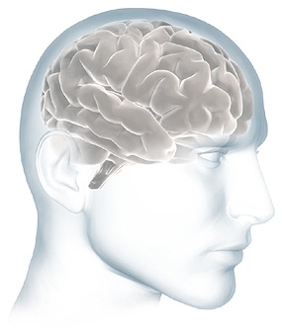
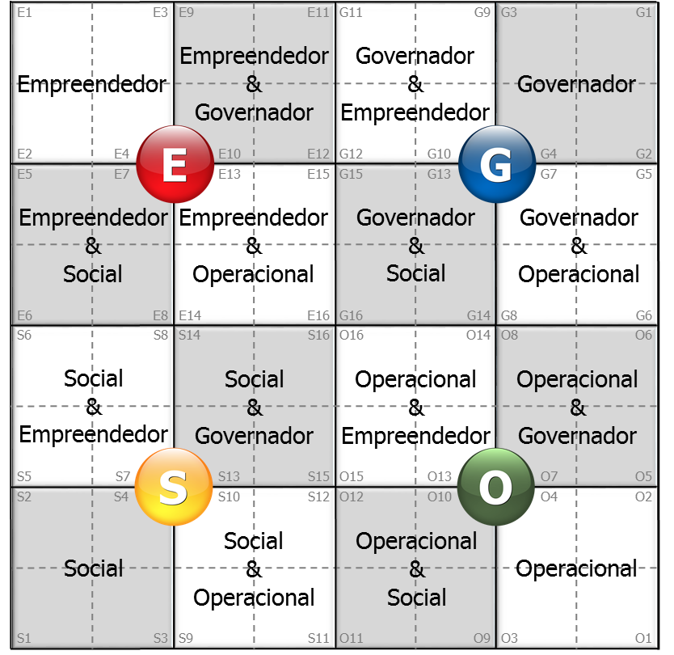
Mapa EGOS
O Mapa EGOS é um inovador modelo de personalidade com sólidas bases de psicologia, biologia, sociologia e gestão de empresas.
Perfil Empreendedor
Competitivo, decidido, orientado para os objectivos, desafiador, propenso ao risco, agente de mudança
Perfil Governador
Analítico, rigoroso,
orientado para o processo, lógico,
avesso ao risco,
ponderado, fiável
Perfil Social
Inspirador, popular,
orientado para as pessoas, persuasivo, comunicativo,
criativo, motivador
Perfil Operacional
Regular, persistente, orientado para a execução, trabalha em equipa, maleável, calmo, improvisador
Livro: Págs. 45-6
Notes:
Todas as pessoas são diferentes porque cada uma tem a sua própria personalidade, um padrão único e relativamente consistente de sentimentos, pensamentos e comportamentos.
Mas por também haver várias características comuns entre diferentes personalidades, é possível enquadrar as pessoas em quatro perfis.
Perfil Empreendedor (E): Os Empreendedores são orientados para os objetivos e gostam de competir e superar novos desafios. Ambiciosos e dispostos a correr riscos, encaram eventuais insucessos como experiências de aprendizagem e raramente desistem.
Perfil Governador (G): Os Governadores são orientados para os processos e gostam de ser rigorosos e seguir as regras estabelecidas. Metódicos e perfeccionistas, recolhem e analisam muita informação para minimizar a incerteza.
Perfil Operacional (O): Os Operacionais são orientados para a execução e gostam de viver sem pressão e ter rotinas regulares. Pragmáticos e improvisadores, mantêm a calma e adaptam-se às circunstâncias.
Perfil Social (S): Os Sociais são orientados para as pessoas e gostam de desenvolver novos relacionamentos e partilhar experiências com amigos. Cordiais e persuasivos, promovem a cooperação na equipa e motivam os colegas
Mapa EGOS.
Exemplo: Elon Musk (ver comentários na página 52 do livro).

Slide 2
Mapa EGOS
O Mapa EGOS é um inovador modelo de personalidade com sólidas bases de psicologia, biologia, sociologia e gestão de empresas.
AO
Perfil Empreendedor
Competitivo, decidido, orientado para os objectivos, desafiador, propenso ao risco, agente de mudança
Perfil Governador
Analítico, rigoroso,
orientado para o processo, lógico,
avesso ao risco,
ponderado, fiável
PI
Perfil Social
Inspirador, popular,
orientado para as pessoas, persuasivo, comunicativo,
criativo, motivador
Perfil Operacional
Regular, persistente, orientado para a execução, trabalha em equipa, maleável, calmo, improvisador
Livro: Págs. 45-6
Notes:
Todas as pessoas são diferentes porque cada uma tem a sua própria personalidade, um padrão único e relativamente consistente de sentimentos, pensamentos e comportamentos.
Mas por também haver várias características comuns entre diferentes personalidades, é possível enquadrar as pessoas em quatro perfis.
Perfil Empreendedor (E): Os Empreendedores são orientados para os objetivos e gostam de competir e superar novos desafios. Ambiciosos e dispostos a correr riscos, encaram eventuais insucessos como experiências de aprendizagem e raramente desistem.
Perfil Governador (G): Os Governadores são orientados para os processos e gostam de ser rigorosos e seguir as regras estabelecidas. Metódicos e perfeccionistas, recolhem e analisam muita informação para minimizar a incerteza.
Perfil Operacional (O): Os Operacionais são orientados para a execução e gostam de viver sem pressão e ter rotinas regulares. Pragmáticos e improvisadores, mantêm a calma e adaptam-se às circunstâncias.
Perfil Social (S): Os Sociais são orientados para as pessoas e gostam de desenvolver novos relacionamentos e partilhar experiências com amigos. Cordiais e persuasivos, promovem a cooperação na equipa e motivam os colegas
Mapa EGOS.
Exemplo: Elon Musk (ver comentários na página 52 do livro).

